Slide 1
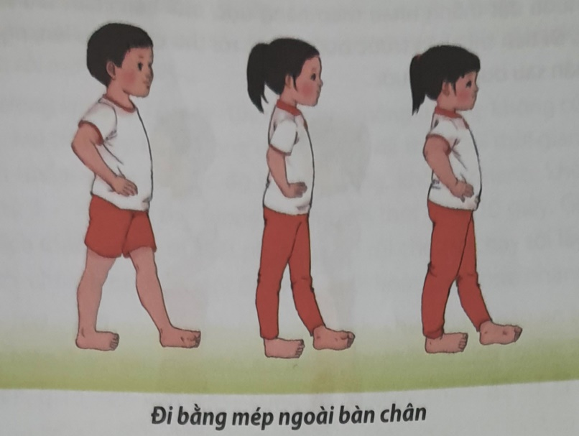
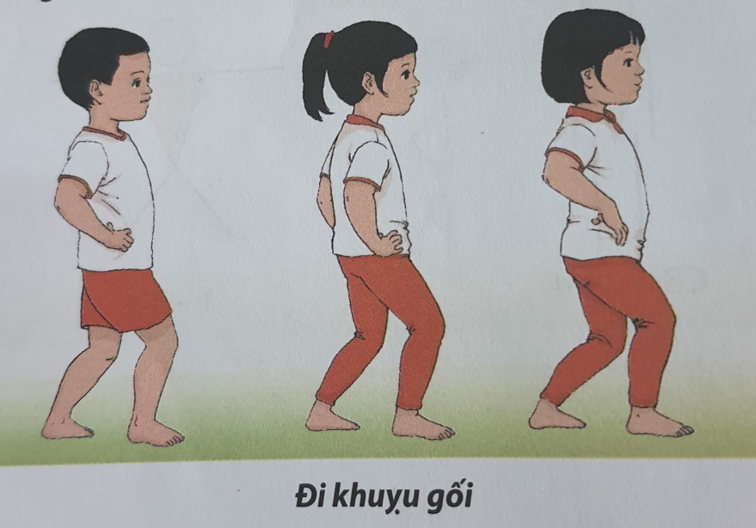
Vận động cơ bản
“ĐI BẰNG MÉP NGOÀI BÀN CHÂN-ĐI KHỤY GỐI"
Đi bằng mép ngoài bàn chân: Hướng dẫn trẻ đứng tự nhiên, nghiêng 2 bàn chân ra phía ngoài để trọng lượng cơ thể dồn lên mép ngoài bàn chân và bước đi. Cho trẻ đi kết hợp với đi bình thường, luân phiên đổi đi 3-4 lần.
Đi khuỵu gối: Cho trẻ thực hiện đi thường khoảng 3m, sau đó yêu cầu trẻ hơi khuỵu gối xuống và tiếp tục đi, tay trẻ chống hông hoặc vung tay để giữ thăng bằng trong lúc đi. > thay đổi kiểu đi khoảng 3-4 lần.

